Slide 1
O(n)
Кулешов александр БЭИ2202

Slide 2
Что такое большое О?
O(f(x)) – обозначает множество функций, такое что каждая функция g(x) в этом множестве ограничена сверху некой функцией вида |const1 * f(x)| + const2.

Slide 3
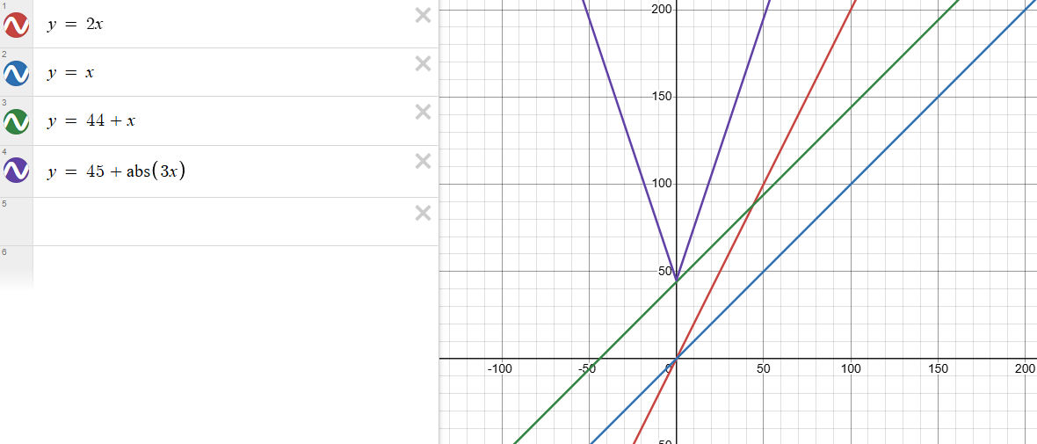

Slide 4
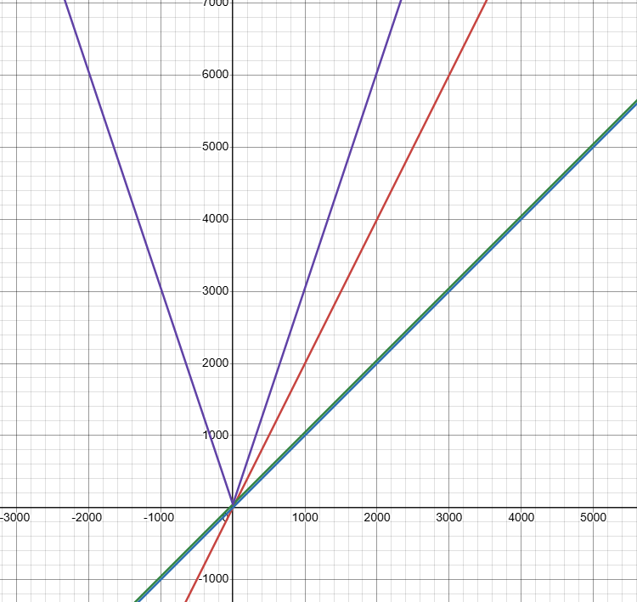

Slide 5
Зачем это нужно?
Подобная нотация удобна для примерного анализа времени исполнения алгоритмов. Так, зная что алгоритм имеет «сложность О(n)» можно понять, что при увеличении входных данных в два раза время исполнения увеличится тоже в два раза. При O(n^2), увеличение данных в 2 раза даст увеличение времени исполнения в 4 раза и т.д.

Slide 6
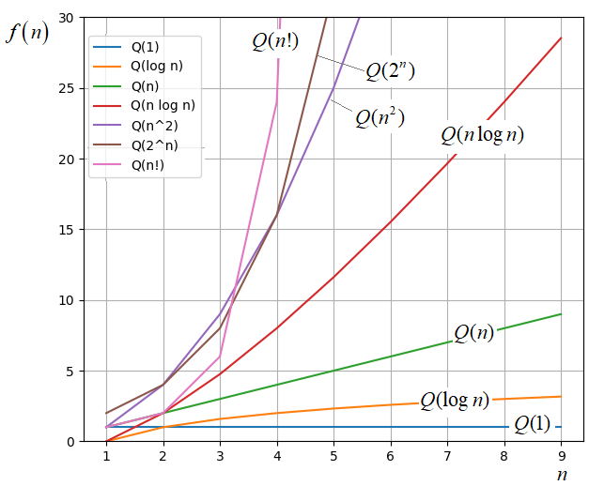

Slide 7
Примеры алгоритмов имеющих сложность О(n)
Большинство алгоритмов на массивах(как функция от размера массива): поиск элемента, подсчёт сумма, подсчёт числа элементов, выделение памяти на массив
BFS(Bread-First-Search), подсчёт факториала, вычисление числа Фибоначчи
Кстати, поиск элемента в хэш-таблице может также быть «заставлен» выполняться за О(n), если уметь «колдовать с входными данными»

Slide 8

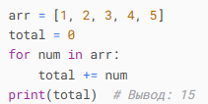
Пример: сумма массива

Slide 9
Спасибо
Спасибо

